Slide 2
ES初探：
Elasticsearch+Kibana基本应用
Simple

Slide 3
目录
1
何为ES
2
何为Kibana
3
ES与Kibana的配合

Slide 4
过渡页
1
何为ES

Slide 5

IK 中文分词例子：
POST login/_analyze
{
"analyzer": "ik_max_word",
"text": ["广东三维家科技有限公司"]
}
POST login/_analyze
{
"analyzer": "ik_smart",
"text": ["广东三维家科技有限公司"]
}

Slide 6
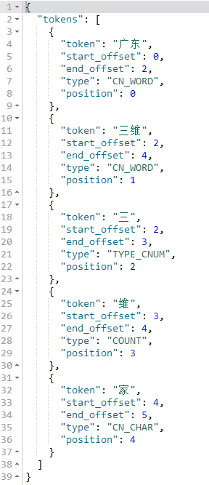
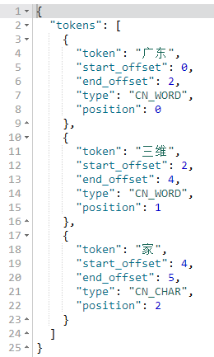

Slide 7
谢谢聆听
Thanks for your listening

